Slide 1
Весна шагает по планете!

Slide 2
Весна включает в себя три месяца: март, апрель, май.
М
А
М

Slide 3
Весной солнце светит ярче, дни становятся длиннее.

Slide 4
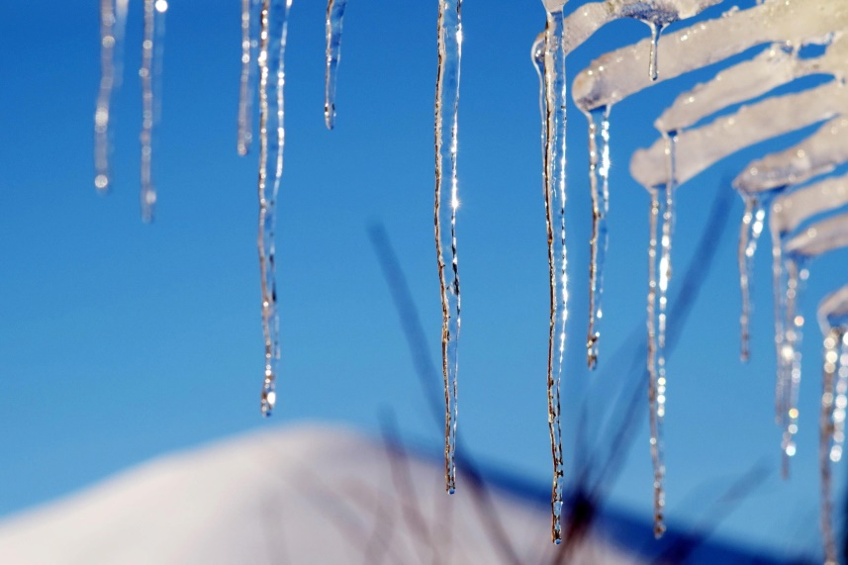
Тает снег, бегут ручьи и звенит капель.

Slide 5
Весной возвращаются птицы с юга.

Slide 6
На деревьях начинают набухать почки, из них потом вырастут листики и цветы.

Slide 7
Животные, которые уходили в спячку-просыпаются.

